Slide 1
Présentation du projet tutoré
Tuteur :
YOUCEF touati
Binôme :
AMZIL RIDA
yasar HERGUNER

Slide 2
Plan :
Méthodologie et organisation du travail
Recherche générale
Recherche technique
Diagramme des fonctions du traceur
Conclusion

Slide 3
MÉTHODOLOGIE et ORGANISATION DU TRAVAIL
Étude du projet
Gérer le projet et distribuer les tâches
Utiliser un outil qui permet la gestion des taches

Slide 4
Projet en deux partie :
Recherche
C’est quoi un traceur GPS/GSM
Composants d’un traceur GPS/GSM
Analyse des fonctions et protocoles
Développement
Préparation d’envirennement de développement
Programation des fonctions et protocoles

Slide 5
C’est quoi un traceur GPS/GSM ?
Il permet la localisation de la personne ou le véhicule dans lequel il sera installé.
Il permet d’envoyer ça position par SMS à l’administrateur ou à un serveur web.
Enregistrer les positions envoyer pour crée l’itinéraire du traceur.

Slide 6
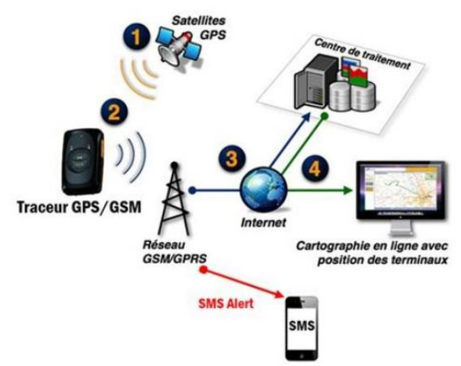
C’est quoi un traceur GPS/GSM ?

Slide 7
Composant principale d’un traceur gps/GSM
Microcontrôleur
Module GPS
Module GSM

Slide 8
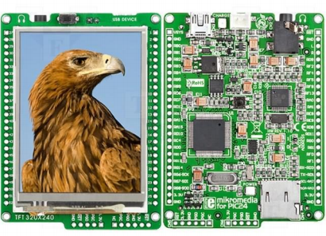
Environnement de développement
Carte de développement :
PIC24FJ256GB110 microcontrôleur
Écran couleur TFT 320x240 pixel
Écran tactile
CODEC audio stéréo
Mémoire flash supplémentaire
Interface pour carte microSD
Interface USB
ICD2 / 3 programmeurs connecteur

Slide 9
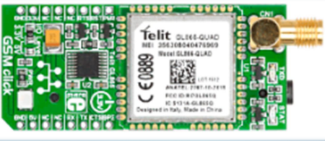
Environnement de développement
Module GSM/GPRS Mikromedia GSM Click :

Slide 10
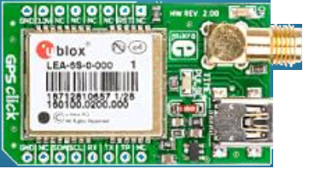
Environnement de développement
Module Mikromedia GPS Click :

Slide 11
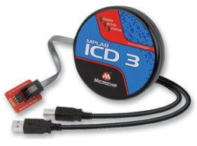

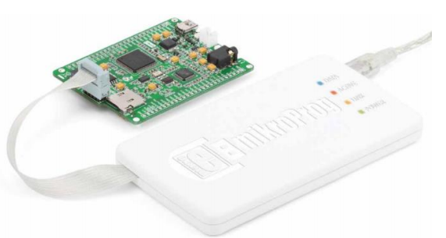

Environnement de développement
Mplab IDE
MikroC pro IDE

Slide 12
Analyse des fonctions et protocole
Le module GSM :
Il permet de transmettre la voix ainsi que des données numériques.
Envoi des SMS (Message Alerte SOS )
Commande AT :
AT+CMGS=<Numéro_destination> : Ouvrir une session pour envoyer un SMS .
AT+CGMM : Demander le modèle.
AT+CGMR : Demande d'identification de révision.
AT+CGSN : Demander le numéro de série d'identification du produit

Slide 13
Analyse des fonctions et protocole
Module GPS:
Localiser la position géographique.
Protocole NMEA ( National Marine Electronics Association )

Slide 14

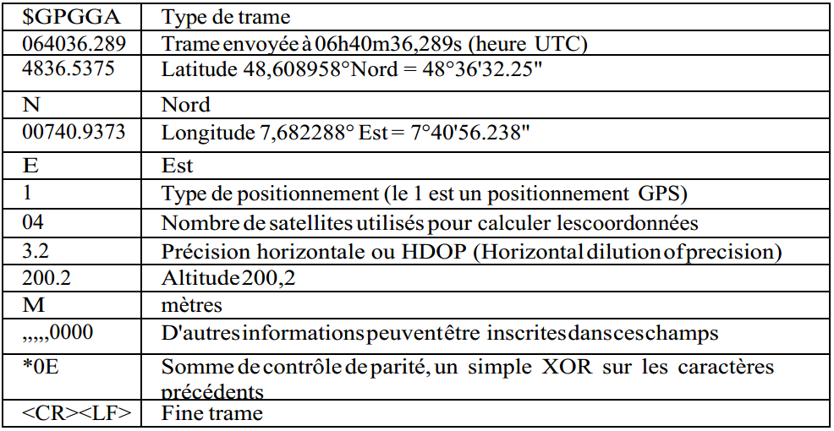
Analyse des fonctions et protocole
Exemple Tram NMEA :

Slide 15
Analyse des fonctions et protocole
La liaisons Série :
Les registres UART sur PIC24F :
Le PIC24F256GB110 contient 3 UART
Chaque UART contient 2 registres :
- UxMODE : Registre des Modes d’un UARTx.
- UXSTA : Registre de statut et de contrôle d’un UARTx.
X : nombre d’UART sélectionnée.

Slide 16
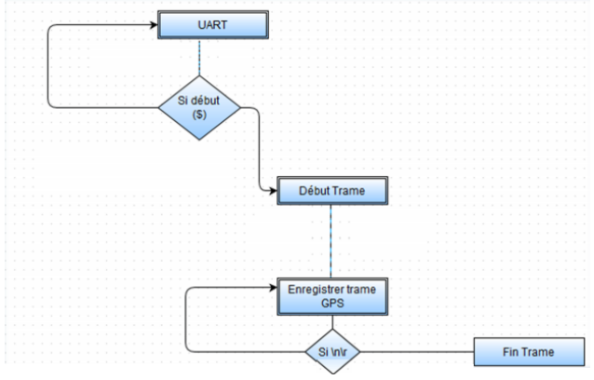
Détection d’une trame NMEA

Slide 17
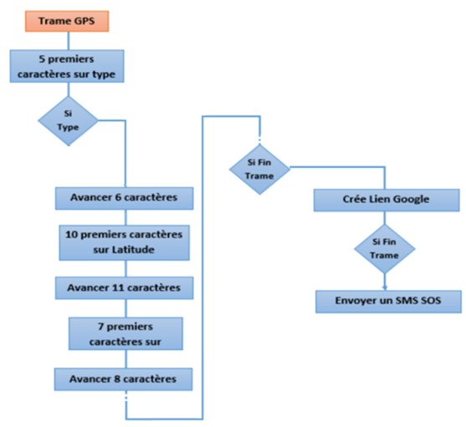
Découpage d’une trame GPS

Slide 18
Découpage d’une trame GPS

Slide 19
Conclusion

